Slide 1
«Военные профессии: лётчик, моряк, пограничник, танкист»
Подготовили:
Инструктор по физической культуре Колесникова И.В.
Воспитатель Вавилова Т. А.

Slide 2


Slide 3


Slide 4
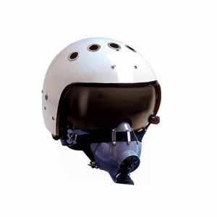
Вопросы для беседы
Кто такой лётчик?
Что он делает?
Как называется машина на которой он служит?
Особенности военной формы лётчика (шлем)

Slide 5


Slide 6
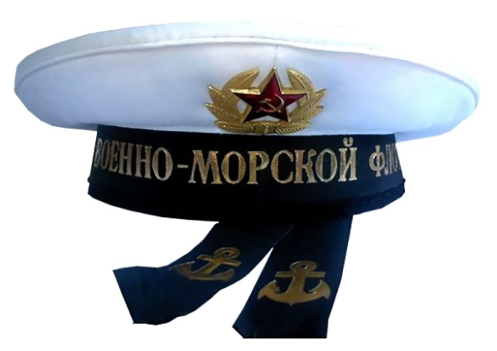
Вопросы для беседы
Кто такой моряк?
Что он делает?
Как называется машина на которой он служит?
Особенности военной формы моряка (бескозырка)

Slide 7


Slide 8


Slide 9
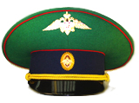
Вопросы для беседы
Кто такой пограничник?
Что он делает?
Где он служит?
Особенности военной формы пограничника (зелёная фуражка)

Slide 10


Slide 11
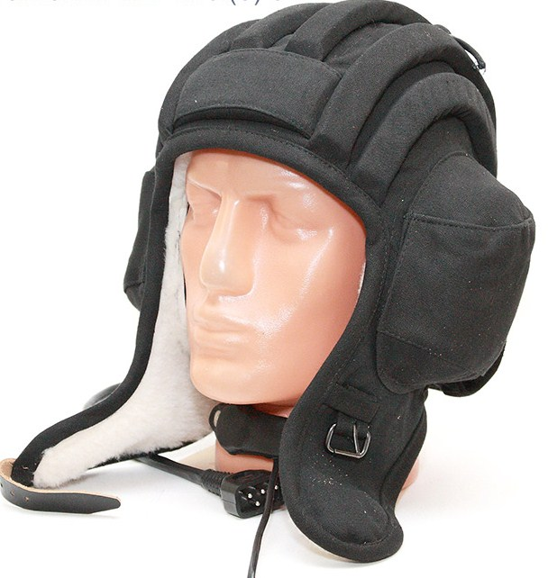
Вопросы для беседы
Кто такой танкист?
Что он делает?
Как называется машина на которой он служит?
Особенности военной формы танкиста (шлем)

Slide 12

До встречи!

